Slide 1
Diffusion Models in Medical Imaging
2024.07.22
Dong-Hyun Han
Department of Computer Science
Notes:
세미나용 발표자료
Division of AI & Computer Engineering – 학부
Department of Computer Science – 대학원

Slide 2
Contents
Introduction
Image-to-Image Translation
Image Generation
Reconstruction
Registration
Denoising
Anomaly Detection

Slide 3
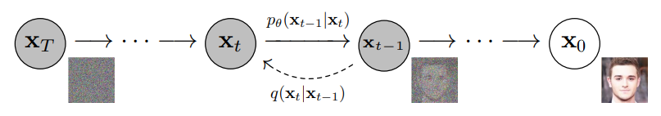
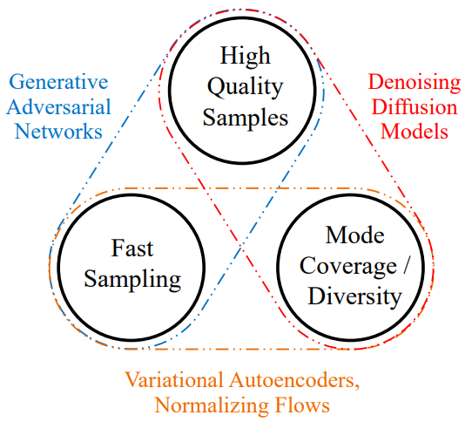
Introduction
Diffusion Models이란?
순차적으로 데이터의 Noise를 제거하는 확률기반의 학습 방법론.
최근 컴퓨터 비전 분야부터 음성 분야에 이르기까지 다양한 Modality에서 주목받고 있음.
기존 방법론과의 차이점.
Stochastic + Progressive 한 방법론을 통해 Mode Collapse, Inductive Bias를 해소시킴. (Diversity)
DDPM -> Improved DDPM -> ADM -> LDM -> DiT 등 점차 Quality 면에서도 좋아지고 있음.
DDIM, LDM, Consistency Models 등 sampling step을 줄이는 연구들을 통해 속도도 증가 중. (accelerate)
generative learning trilemma

Slide 4
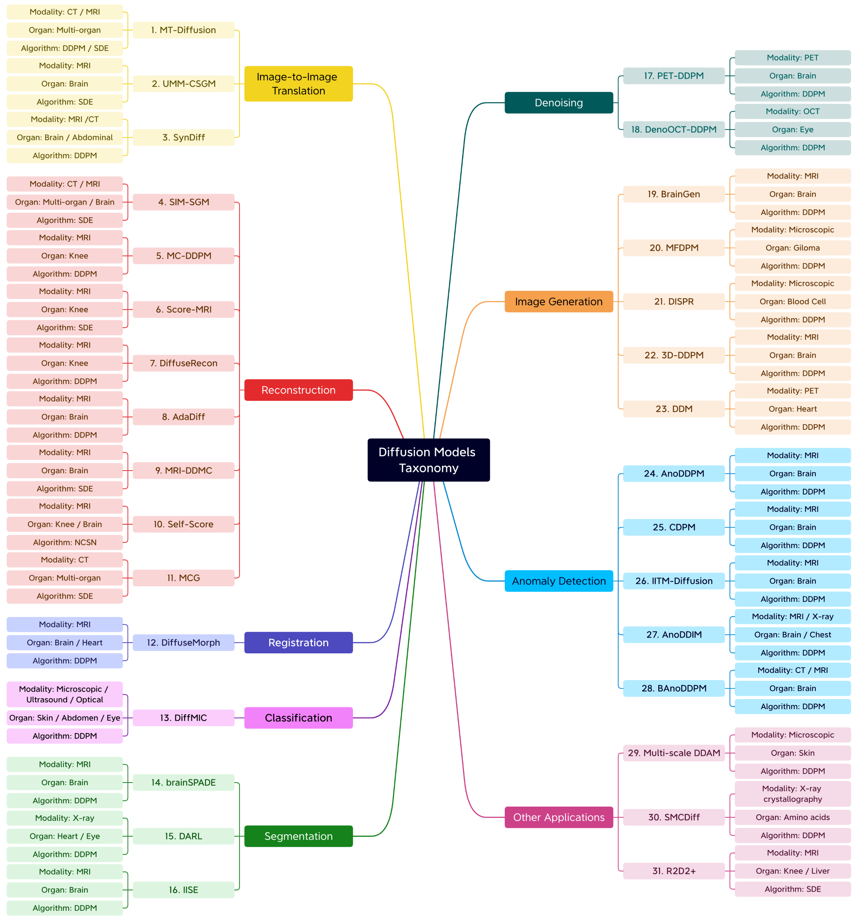
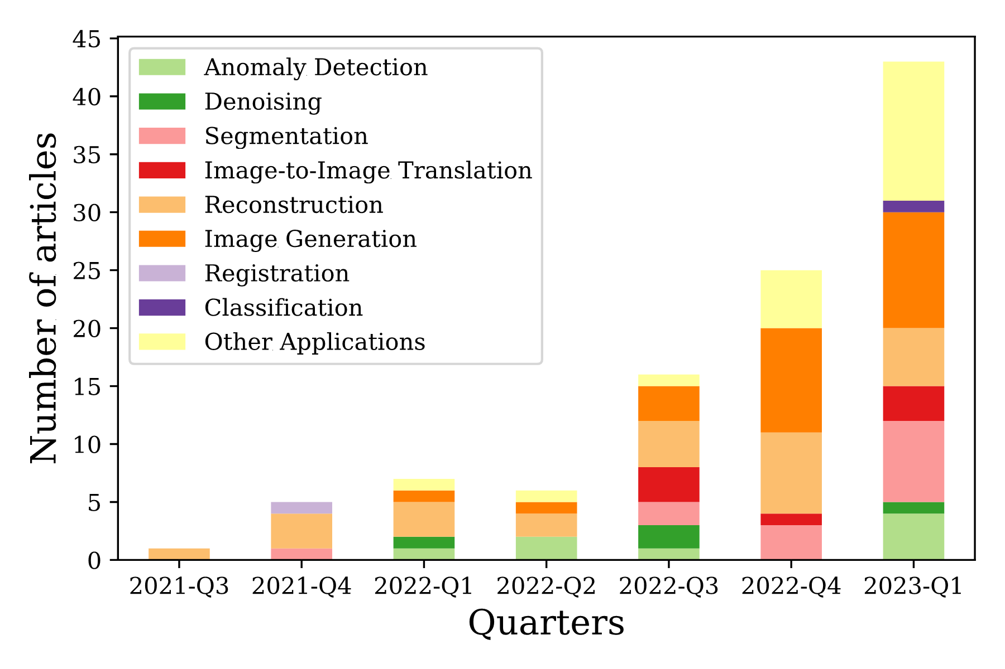
Introduction
Diffusion Models의 발전에 따라 의료 분야에서도 이에 대한 연구가 다양하게 이루어지고 있음.
이번 세미나에서는 다양한 Domain에서 이루어지는 연구들과 관련 논문에 대해 소개해 보려고 함.

Slide 5
Introduction
Diffusion Models의 발전에 따라 의료 분야에서도 이에 대한 연구가 다양하게 이루어지고 있음.
이번 세미나에서는 다양한 Domain에서 이루어지는 연구들과 관련 논문에 대해 소개해 보려고 함.
Domain:
Image-to-Image Translation (+ Image Generation)
Reconstruction
Registration
Denoising
Anomaly Detection
Etc..
Classification, Segmentation은 제외.
방법론 보다는 Domain에 대한 소개 위주로 진행.

Slide 6
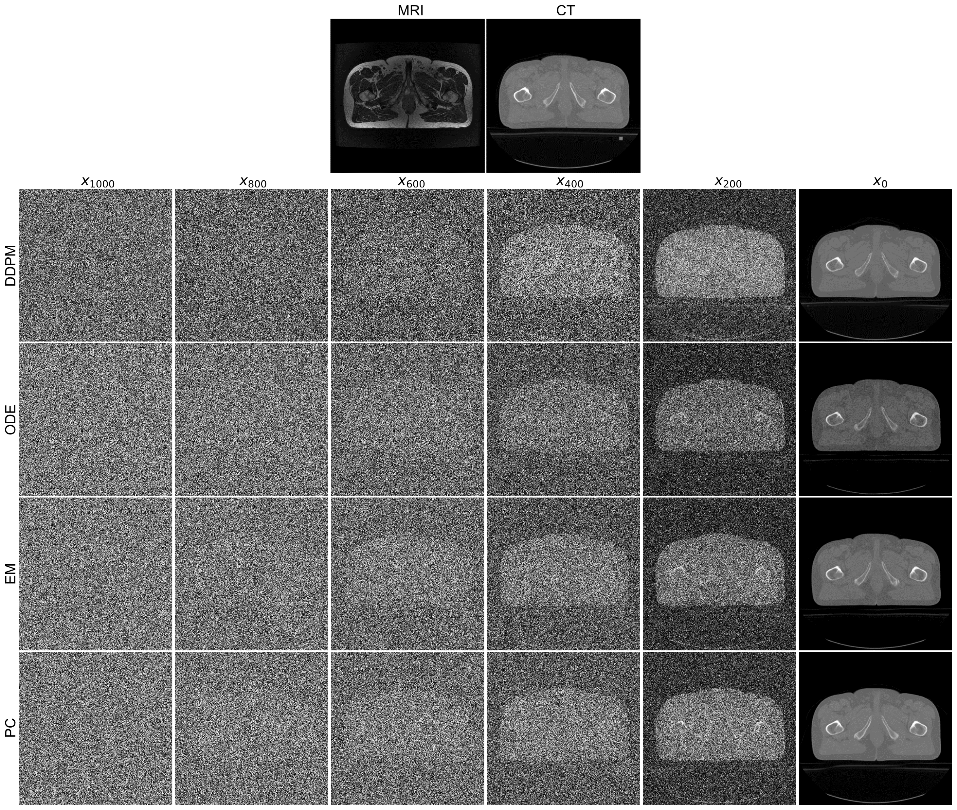
I2I Translation
Conversion Between CT and MRI Images Using Diffusion and Score-Matching Models (https://arxiv.org/pdf/2209.12104)
MRI to CT
Medical Imaging 분야에서는 missing modality를 다른 modality로 증강(변환)하기 위한 방법으로 Diffusion Models이 쓰임.
예시로 CT 영상은 연조직(Soft Tissue)에 대한 정보를 알기 어렵기 때문에 CT 영상 촬영 후 MRI 영상으로 정밀 검사를 해야함.

Slide 7
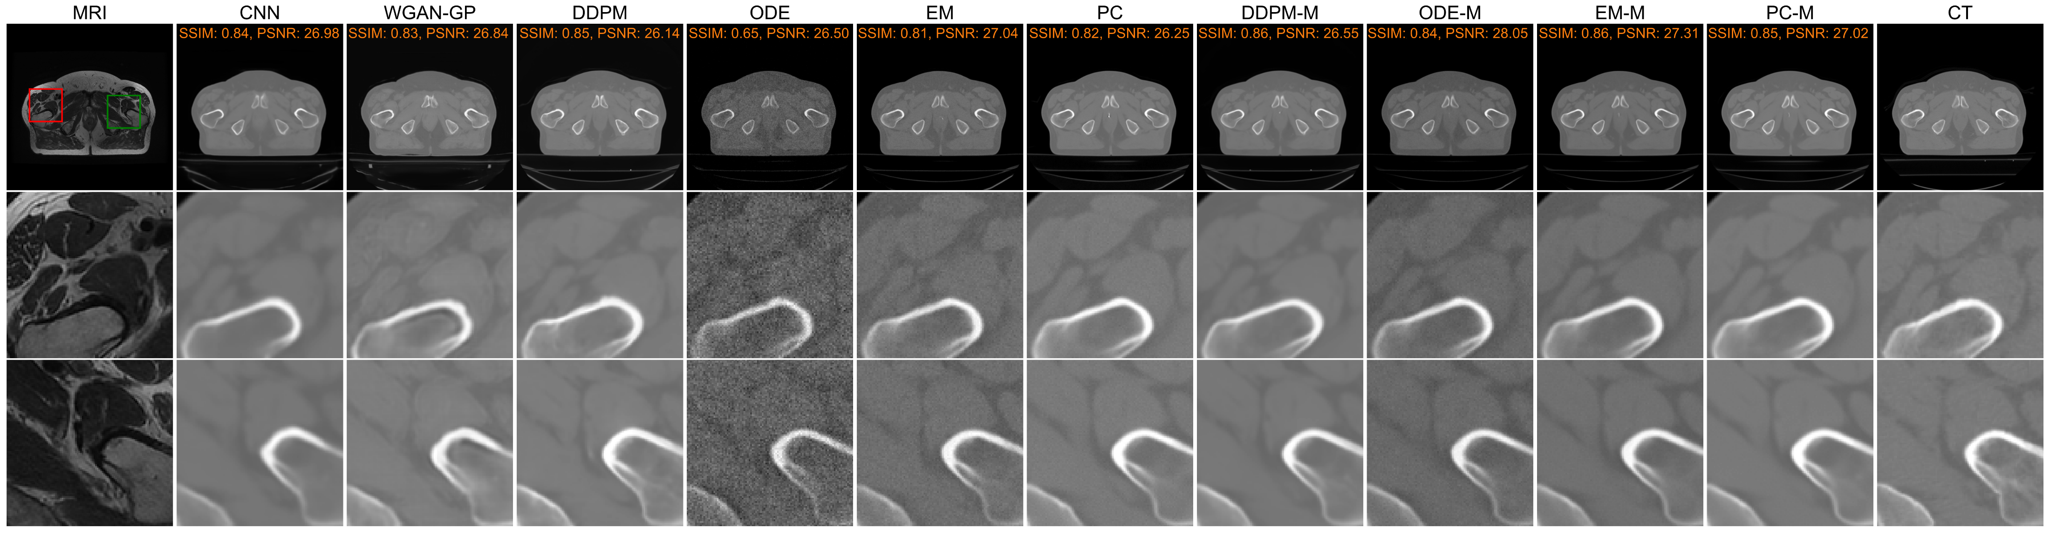
I2I Translation
Conversion Between CT and MRI Images Using Diffusion and Score-Matching Models (https://arxiv.org/pdf/2209.12104)
MRI to CT
아래는 MRI(T2w) 영상을 CT로 변환하는 결과에 대한 비교.

Slide 8

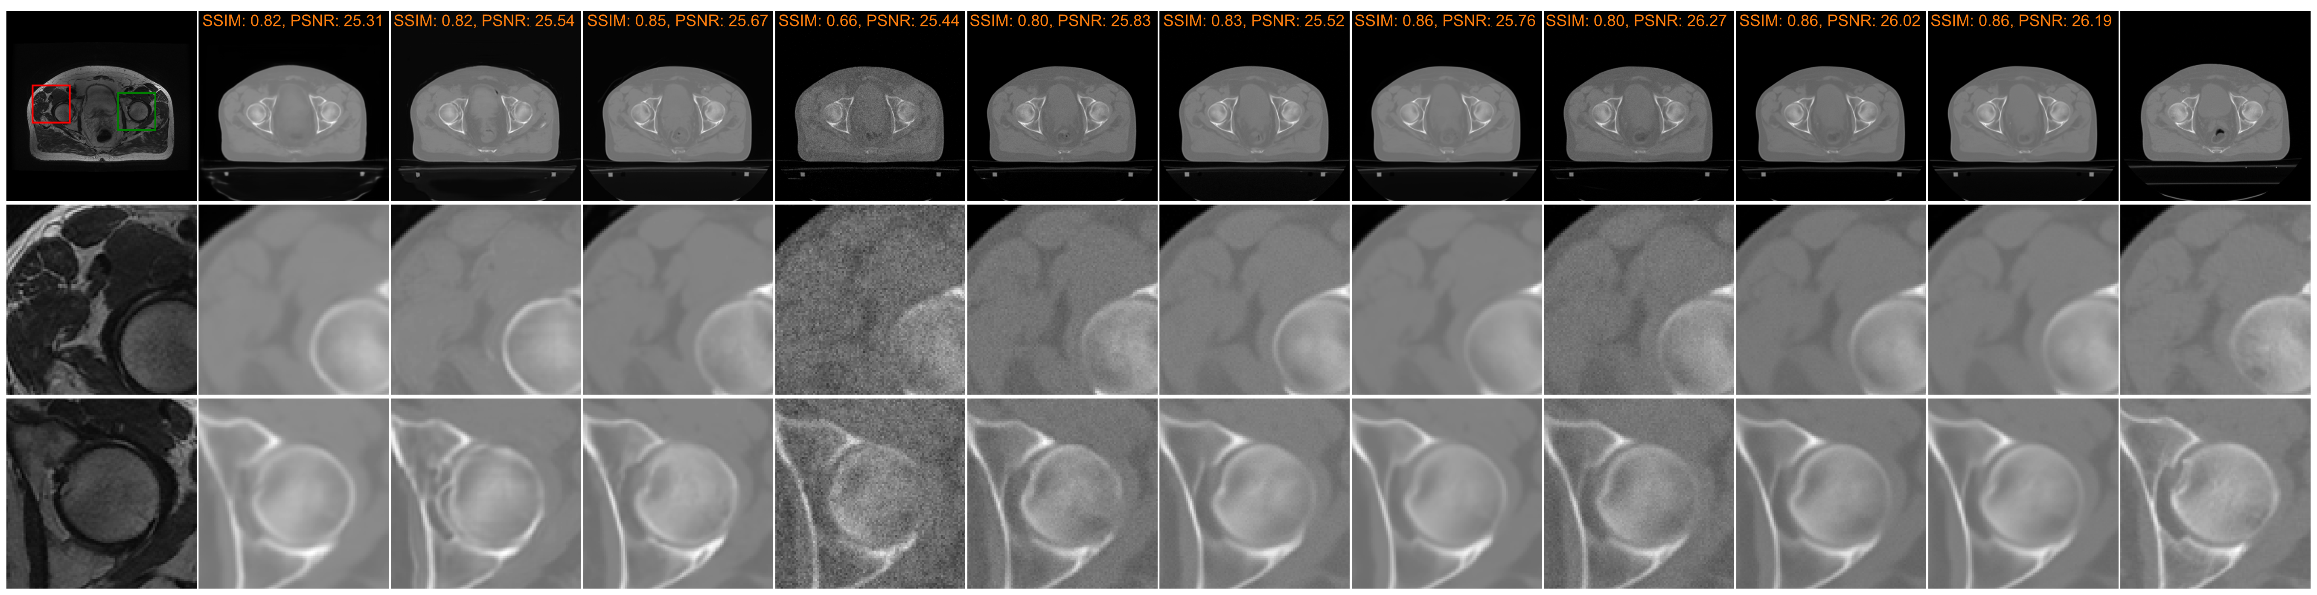
I2I Translation
Conversion Between CT and MRI Images Using Diffusion and Score-Matching Models (https://arxiv.org/pdf/2209.12104)
MRI to CT
아래는 MRI(T2w) 영상을 CT로 변환하는 결과에 대한 비교.

Slide 9
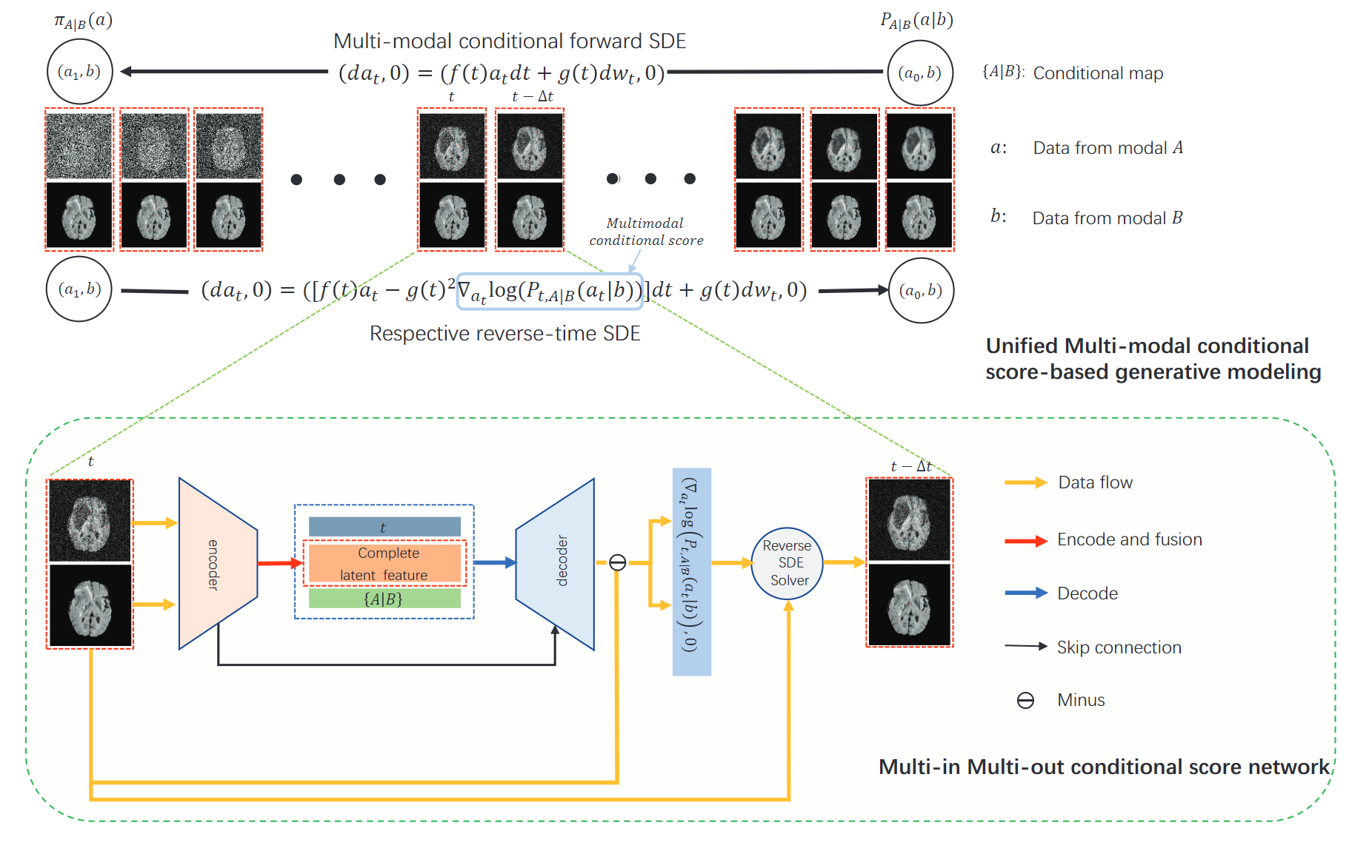
I2I Translation
A Novel Unified Conditional Score-based Generative Framework for Multi-modal Medical Image Completion (https://arxiv.org/pdf/2207.03430)
MRI to CT (Brain).
A Modality의 영상은 Noise를 넣고 B Modality의 영상은 일반 이미지를 입력하여 A modality 영상을 복원하여 학습.
결과적으로 모델은 B 영상을 A 영상 Modality로 변환 할 수 있도록 학습됨. (Multi modal?)

Slide 10
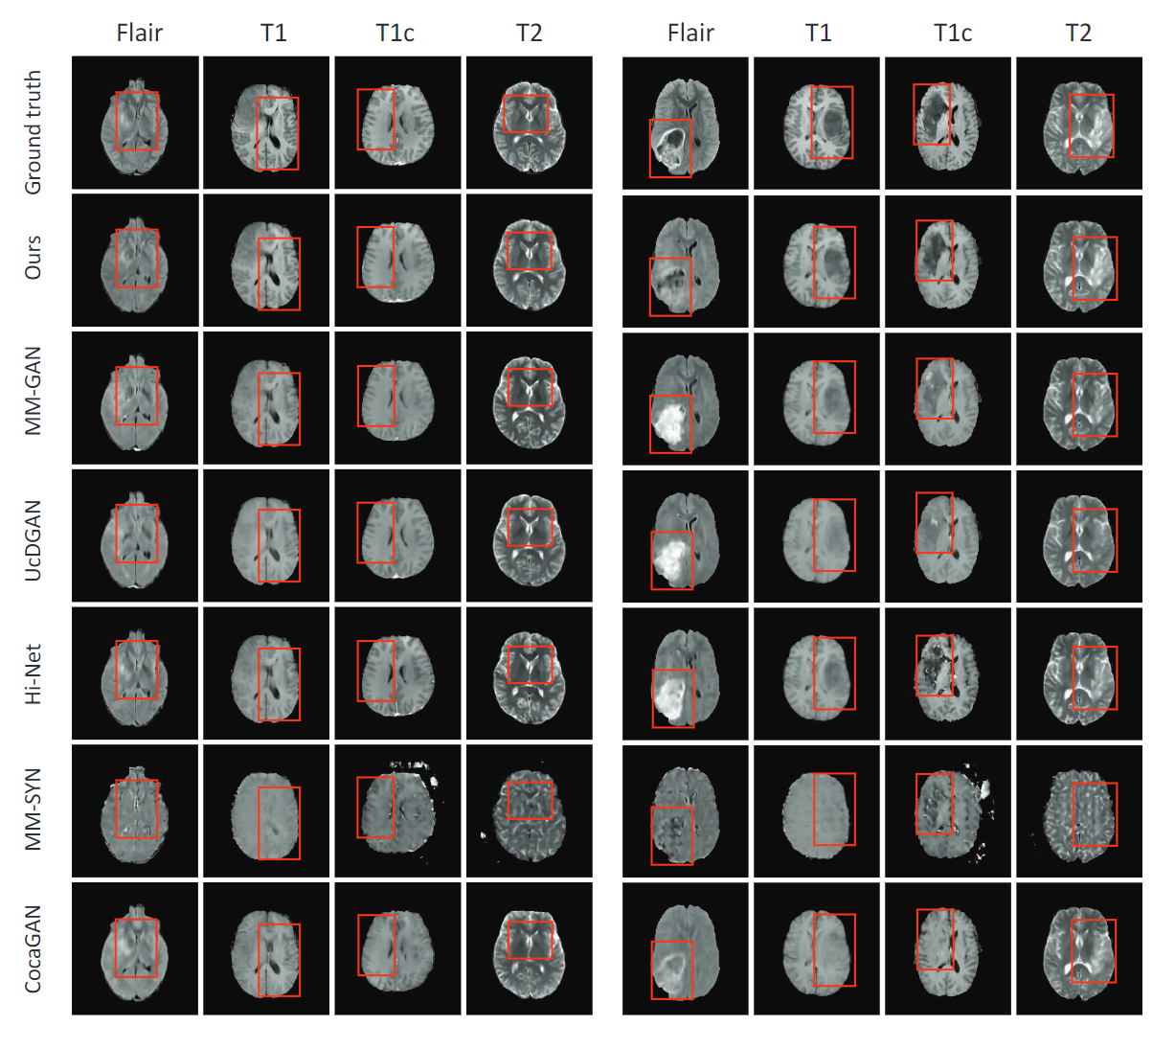
I2I Translation
A Novel Unified Conditional Score-based Generative Framework for Multi-modal Medical Image Completion (https://arxiv.org/pdf/2207.03430)
MRI to CT (Brain).
다만 논문에서 B 즉 입력되는 이미지에 대한 설명 없이 바로 결과물만 공개함.

Slide 11
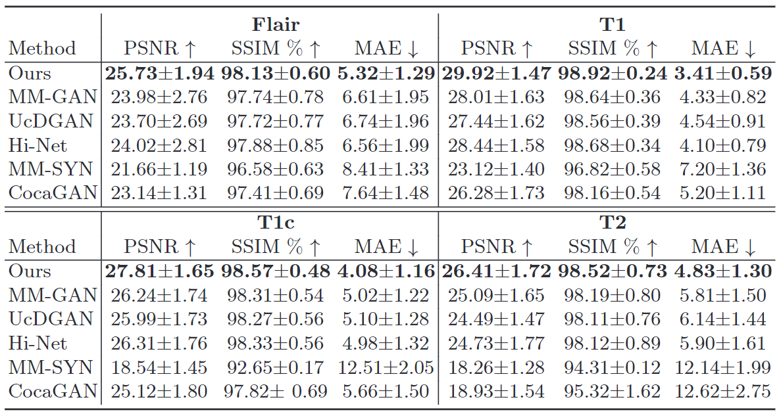
I2I Translation
A Novel Unified Conditional Score-based Generative Framework for Multi-modal Medical Image Completion (https://arxiv.org/pdf/2207.03430)
MRI to CT (Brain).
다만 논문에서 B 즉 입력되는 이미지에 대한 설명 없이 바로 결과물만 공개함.

Slide 12
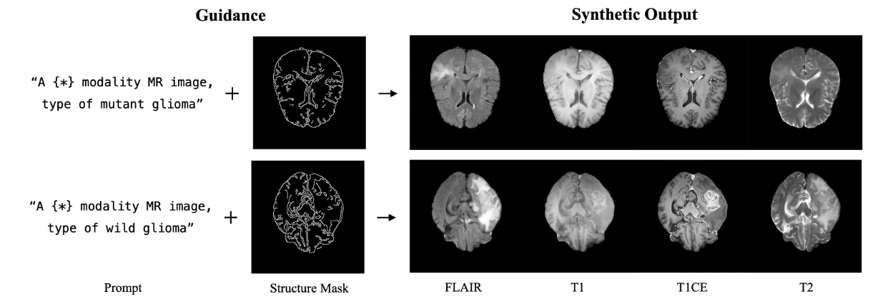
Image Generation
Controllable Text-to-Image Synthesis for Multi-Modality MR Images (https://openaccess.thecvf.com/content/WACV2024/papers/Kim_Controllable_Text-to-Image_Synthesis_for_Multi-Modality_MR_Images_WACV_2024_paper.pdf)
Synthesis Multimodal MR Image with conditional text
굉장히 최근 연구이자 (WACV 2024) 한국(UNIST)에서 나온 논문임.
Text와 Structure Mask를 통해 다양한 Modality의 MRI를 생성하는 모델.

Slide 13
Image Generation
Controllable Text-to-Image Synthesis for Multi-Modality MR Images (https://openaccess.thecvf.com/content/WACV2024/papers/Kim_Controllable_Text-to-Image_Synthesis_for_Multi-Modality_MR_Images_WACV_2024_paper.pdf)
Controllable Text-to-Image Synthesis for Multi-Modality MR Images
이전 연구와 다른 점은 Structure Mask를 사용하는 것과 Structure Mask를 통해 여러 Modality를 Synthesis 하는 것.
장점
이전연구는 입력되는 MRI의 종류에 따라 성능 차이가 있을 수 있는데 이 연구는 일정하면서도 동시에 여러 영상을 한번에 만들 수 있음.
또한 병변과 같이 영상에 원하는 것을 Text를 통해 입력하여 영상을 생성할 수 있음.
단점
Structure Mask로 만들기 때문에 이전처럼 실제 영상의 변환 보다는 증강을 위한 데이터를 만드는 데에 목적이 있음.

Slide 14
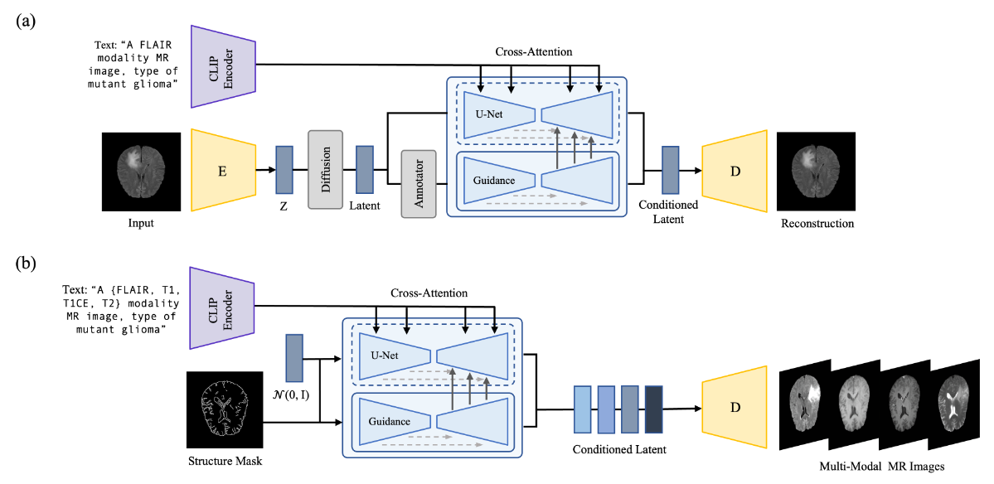
Image Generation
Controllable Text-to-Image Synthesis for Multi-Modality MR Images (https://openaccess.thecvf.com/content/WACV2024/papers/Kim_Controllable_Text-to-Image_Synthesis_for_Multi-Modality_MR_Images_WACV_2024_paper.pdf)
Controllable Text-to-Image Synthesis for Multi-Modality MR Images
모델 Architecture는 일반적인 Latent Diffusion models과 동일.
이때 Structure Mask는 Annotator가 직접 만듦.
학습 시 Guidance의 Middle, Decoder Block은 pretrained LDM을 불러오고 Decoder layer feature를 Distillation 비슷하게 Diffusion models을 도와줌. (Feature Extractor)

Slide 15
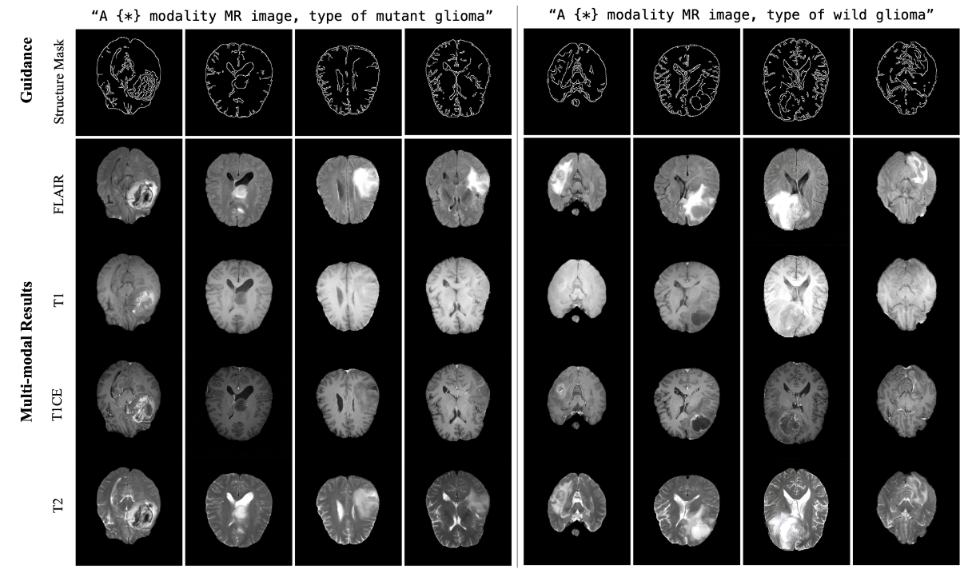
Image Generation
Controllable Text-to-Image Synthesis for Multi-Modality MR Images (https://openaccess.thecvf.com/content/WACV2024/papers/Kim_Controllable_Text-to-Image_Synthesis_for_Multi-Modality_MR_Images_WACV_2024_paper.pdf)
Controllable Text-to-Image Synthesis for Multi-Modality MR Images
결과 비교

Slide 16
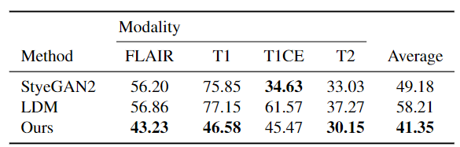
Image Generation
Controllable Text-to-Image Synthesis for Multi-Modality MR Images (https://openaccess.thecvf.com/content/WACV2024/papers/Kim_Controllable_Text-to-Image_Synthesis_for_Multi-Modality_MR_Images_WACV_2024_paper.pdf)
Controllable Text-to-Image Synthesis for Multi-Modality MR Images
결과 비교
FID Comparison.

Slide 17
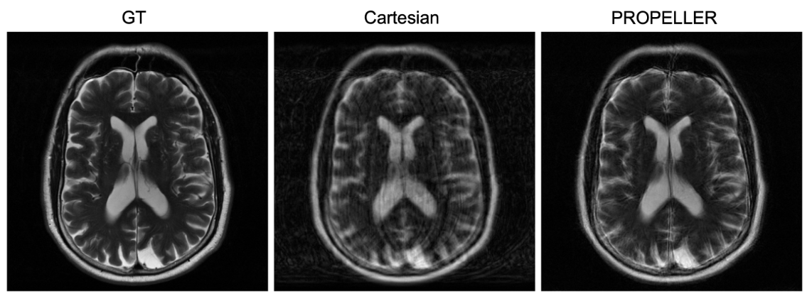
Reconstruction
Accelerated Motion Correction with Deep Generative Diffusion Models (https://arxiv.org/pdf/2211.00199)
Reconstruction Task는 다양한 Modality의 의료 영상 Quality를 높이기 위해 Diffusion Models을 사용.
대표적으로 Super Resolution 등이 있음.
최근에는 흔들린 의료영상을 복원하는 연구(Accelerated MRI Reconstruction)가 많이 이루어지고 있음.
Keyword: Accelerated MRI, Motion Correction

Slide 18
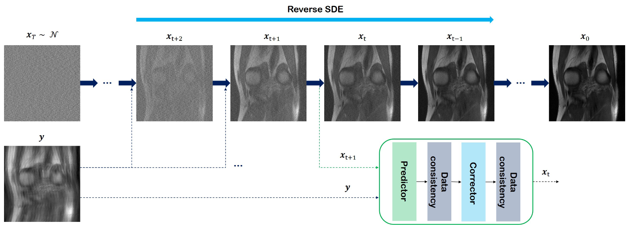
Reconstruction
Score-based diffusion models for accelerated MRI (https://arxiv.org/pdf/2110.05243)
Accelerated MRI Reconstruction
아래는 KAIST의 Accelerated MRI Reconstruction 연구.
흔들린 의료 영상(MRI)를 복원
단순히 복원하는 것은 아니고 Consistency step을 두어 복원 성능을 더 끌어올리는 방법론을 제안했음.

Slide 19
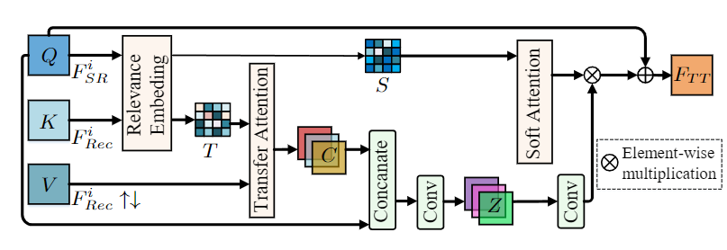
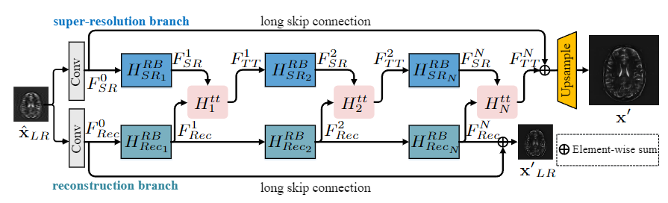
Reconstruction
Task Transformer Network for Joint MRI Reconstruction and Super-Resolution (https://arxiv.org/pdf/2106.06742)
Accelerated MRI Reconstruction
아래 연구는 Reconstruction 뿐만 아니라 Super Resolution도 같이 포함하여 수행하는 방법론을 제안.
추가적으로 Task Transformer라는 새로운 Transformer Architecture도 함께 제안.

Slide 20
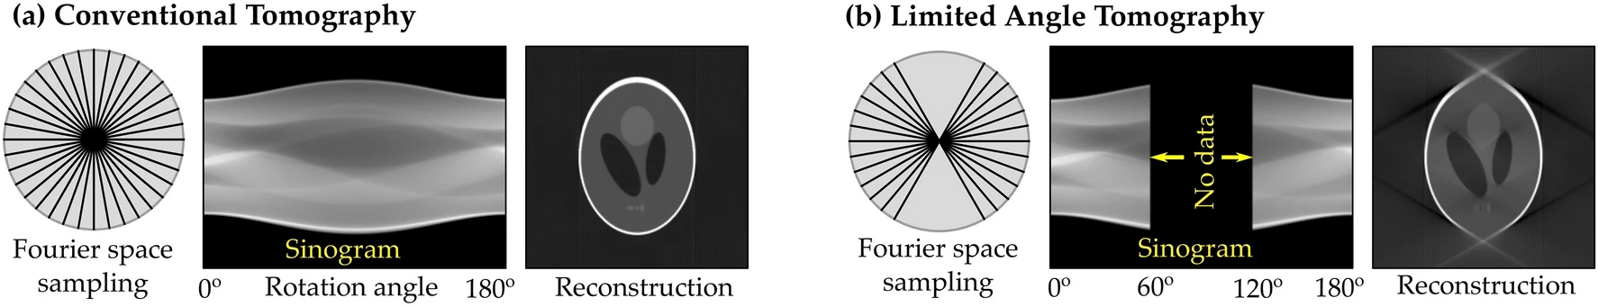
Reconstruction
Limited-angle computed tomography with deep image and physics priors (https://www.nature.com/articles/s41598-021-97226-2)
Limited Angle Computed Tomography (LACT)
CT는 MRI와 다르게 흔들린 모션을 보정하는 Task가 아니라 Limited Angle의 CT를 보정하는 연구가 이루어지고 있음.

Slide 21
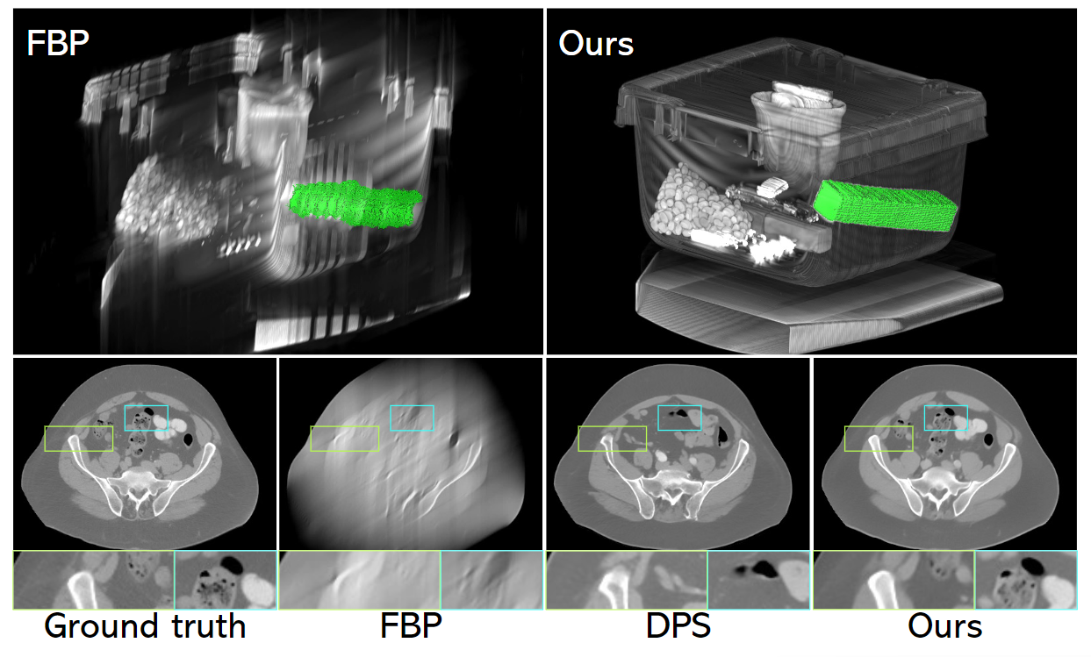
Reconstruction
DOLCE: A Model-Based Probabilistic Diffusion Framework for Limited-Angle CT Reconstruction (https://arxiv.org/pdf/2211.12340)
Limited Angle Computed Tomography (LACT)
DOLCE는 Diffusion Models을 기반으로 LACT를 복원하는 모델을 제안.

Slide 22
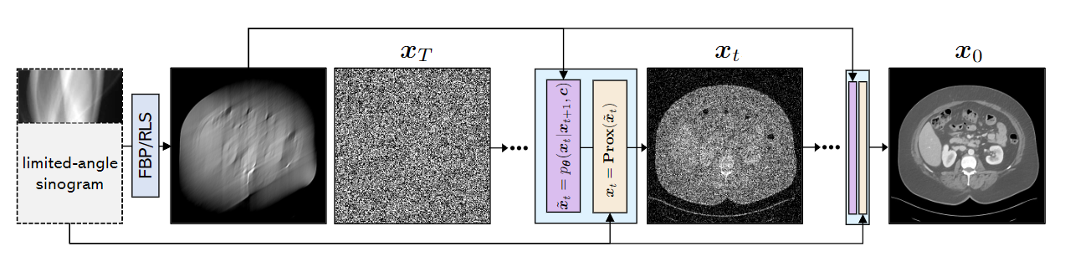

Reconstruction
DOLCE: A Model-Based Probabilistic Diffusion Framework for Limited-Angle CT Reconstruction (https://arxiv.org/pdf/2211.12340)
Limited Angle Computed Tomography (LACT)
DOLCE는 Diffusion Models을 기반으로 LACT를 복원하는 모델을 제안.
Noise input 하나에 LACT는 conditional image로 중간 삽입되는 방식.
$Prox(⋅)$는 Proximal Operator(근위 연산자)를 사용하는 방법인 듯.

Slide 23
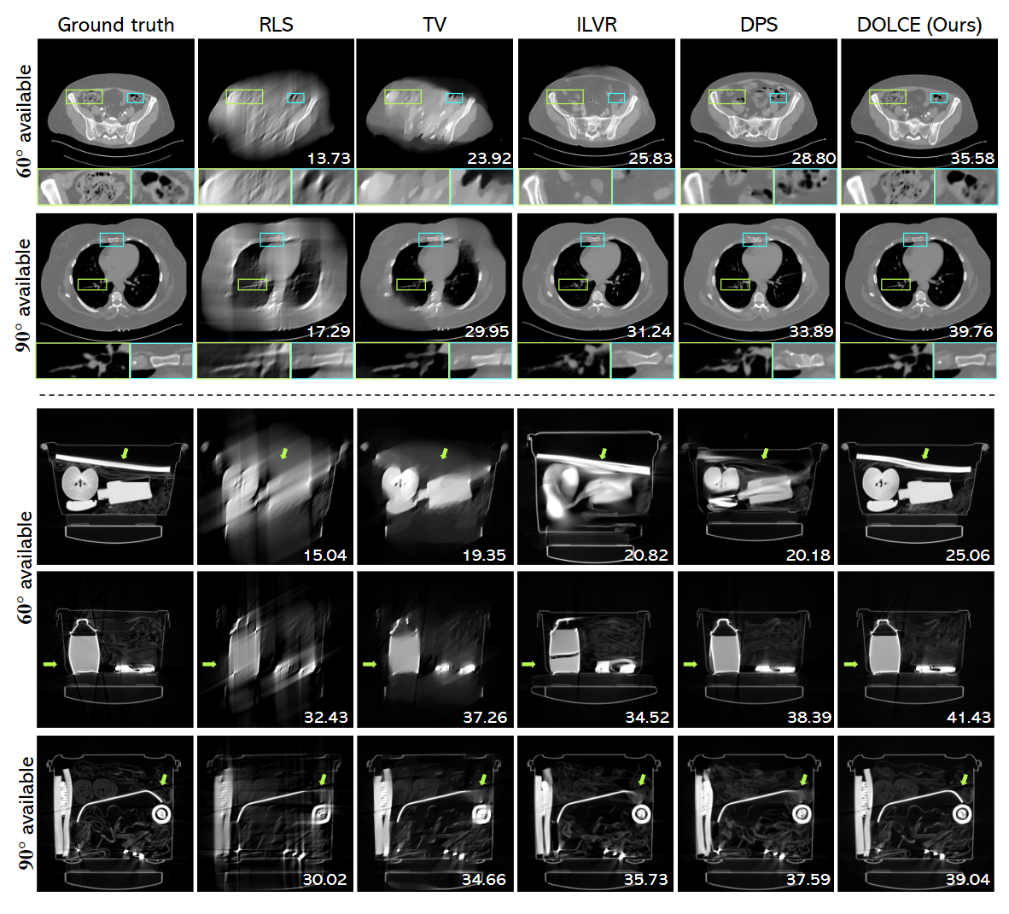
Reconstruction
DOLCE: A Model-Based Probabilistic Diffusion Framework for Limited-Angle CT Reconstruction (https://arxiv.org/pdf/2211.12340)
Limited Angle Computed Tomography (LACT)
DOLCE result.

Slide 24
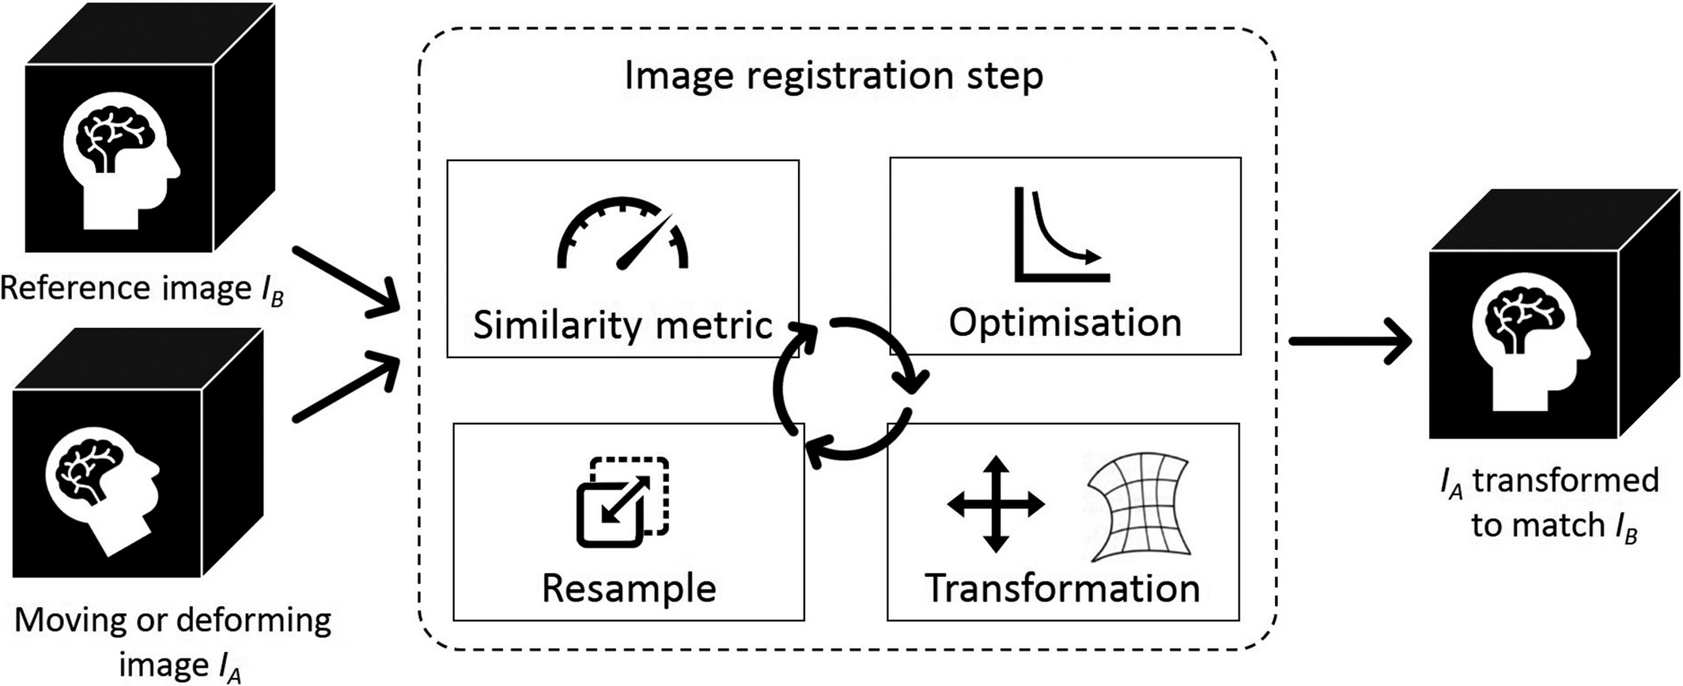
Registration
https://pebpung.github.io/registration/2022/01/30/Registration-1.html
Medical Image Registration
Medical Image Registration이란?
다양한 각도나 크기, 위치 등에 있는 두 영상을 Matching 시켜주는 영상 정합을 의미한다.
두영상의 매칭 점을 찾아주고 매칭 점을 바탕으로 Transformation Matrix를 예측, 이를 영상을 변환할 때 사용한다.
매칭 점을 찾아주는 Iteration Closest Point(ICP)는 자율주행의 SLAM 등의 핵심 기술이기도 하다.
Registration 기법은 Medical 분야에서도 자주 사용된다.

Slide 25
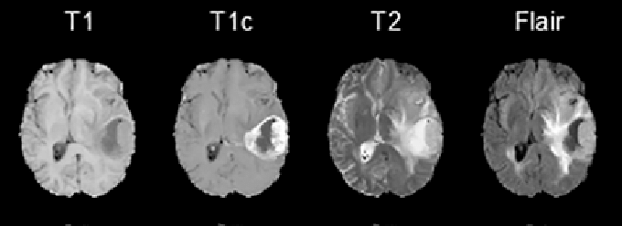
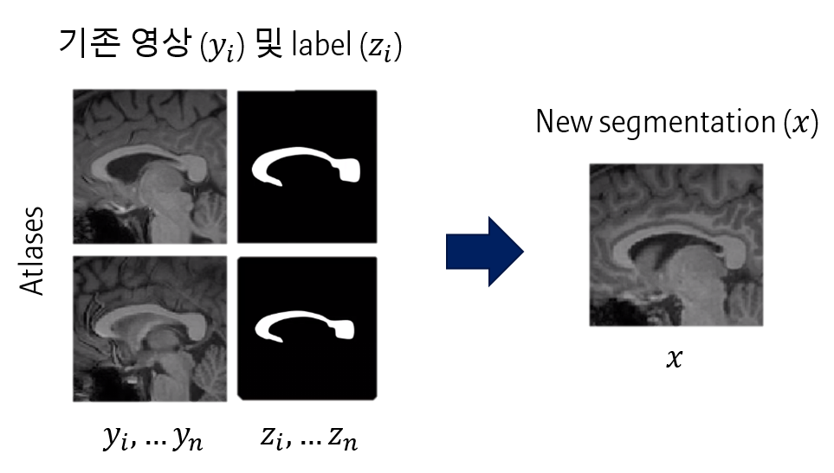
Registration
https://pebpung.github.io/registration/2022/01/30/Registration-1.html
Medical Image Registration
Registration이 필요한 이유:
1, 동일 환자, 동일 Modal:
환자의 과거와 현재의 영상을 비교하기 위해서 사용. ex) 시간에 따른 환자의 뇌 영상 변화
2. 동일 환자, 다른 Modal:
풍부한 정보를 얻기 위해서 사용 ex) 뇌병변을 위해 여러가지 MRI를 확인하는데 각 Modal 별로 위치가 조금씩 다르기 때문에 이를 Matching 해 줌.
3. 다른 환자, 다른 Modal:
Label Fusion을 위해 사용 -> 기존에 존재하는 Label 정보를 활용해서 새로운 영상에 Labeling 해주는 기법. (Medical과 같은 정적인 영상에 효과적)

Slide 26
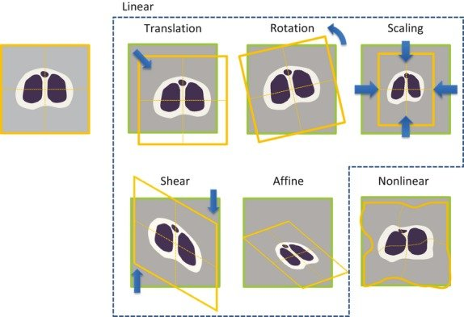
Registration
https://pebpung.github.io/registration/2022/01/30/Registration-1.html
Medical Image Registration
그림과 같이 Registration은 다양한 종류가 있다.
Linear한 방법은 단순히 Matrix의 조합을 통해 만들 수 있지만 Nonlinear 방법은 Deformable한 알고리즘을 활용해야 한다. Ex) Deep Learning

Slide 27
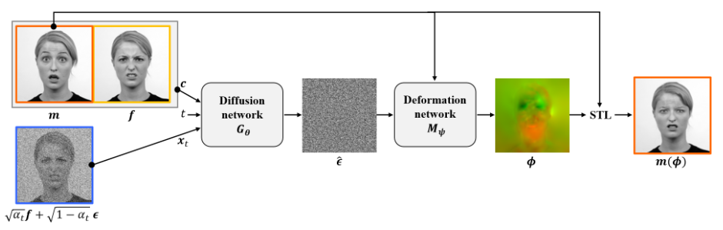
Registration
DiffuseMorph: Unsupervised Deformable Image Registration Using Diffusion Model (https://arxiv.org/pdf/2112.05149)
Medical Image Registration
사람의 표정에 대한 Registration 연구인데 Medical Image에 대한 연구도 되어있어 포함함. (KAIST 논문)

Slide 28
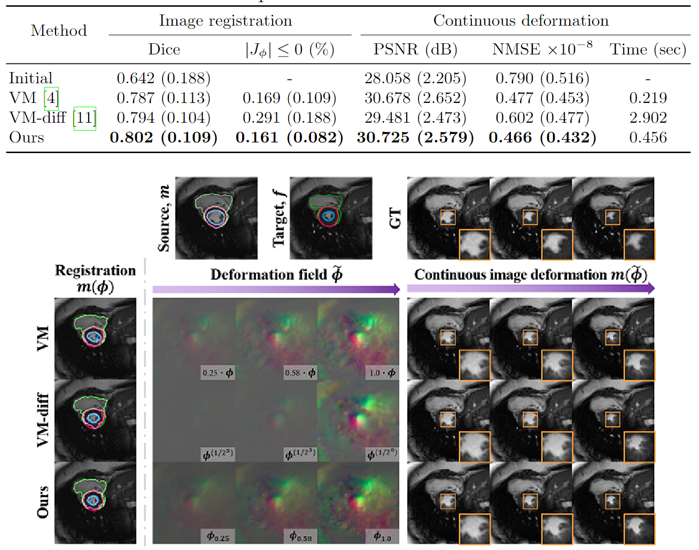
Registration
DiffuseMorph: Unsupervised Deformable Image Registration Using Diffusion Model (https://arxiv.org/pdf/2112.05149)
Medical Image Registration
Cardiac MRI Registration results.

Slide 29
Registration
Denoising
Denoising은 다양한 Modality에서 사용됨. (PET, MRI, CT, X-Ray, Ultrasound, etc..)
Super Resolution 등과 마찬가지로 영상의 Quality를 높이기 위해 주로 사용함.

Slide 30
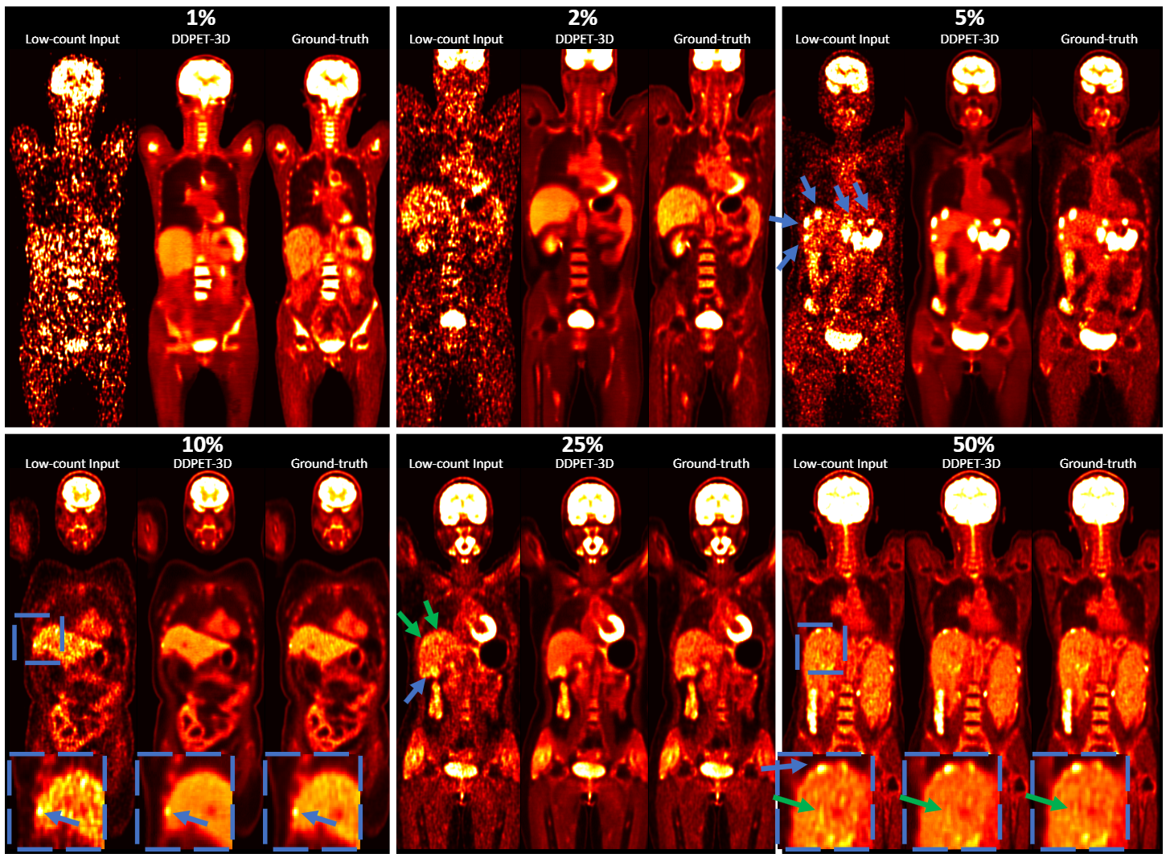
Registration
Dose-aware Diffusion Model for 3D Low-dose PET: Multi-institutional Validation with Reader Study and Real Low-dose Data (https://arxiv.org/pdf/2405.12996)
Denoising
Positron Emission Tomography(PET)의 경우 방사능 피폭량이 CT나 X-Ray에 비해서도 매우 높기 때문에 최대한 노출량을 줄이는 것이 좋음.
노출량을 줄이면 noise가 많아지기 때문에 denoising 기법들이 사용되고 있음.

Slide 31
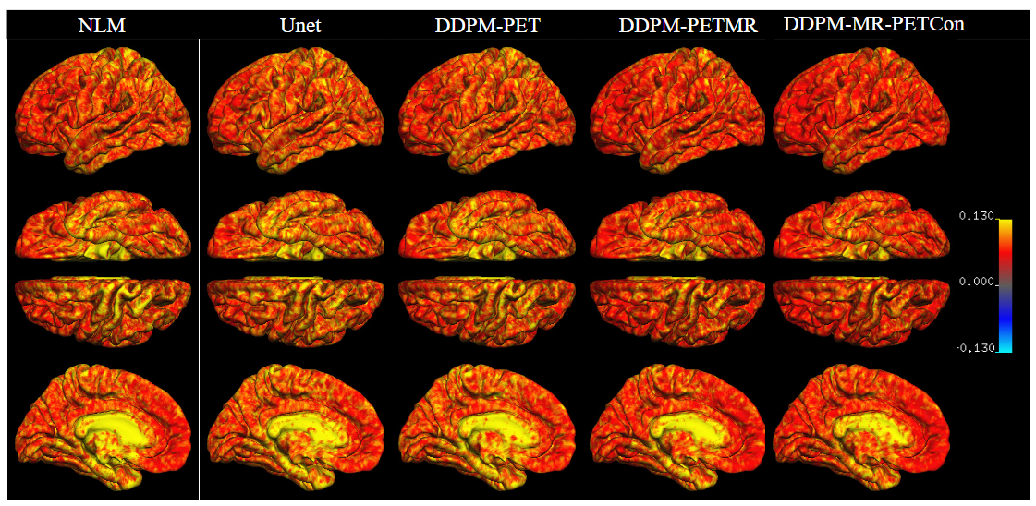
Registration
Dose-aware Diffusion Model for 3D Low-dose PET: Multi-institutional Validation with Reader Study and Real Low-dose Data (https://arxiv.org/pdf/2405.12996)
Denoising
Positron Emission Tomography(PET)의 경우 방사능 피폭량이 CT나 X-Ray에 비해서도 매우 높기 때문에 최대한 노출량을 줄이는 것이 좋음.
노출량을 줄이면 noise가 많아지기 때문에 denoising 기법들이 사용되고 있음.

Slide 32
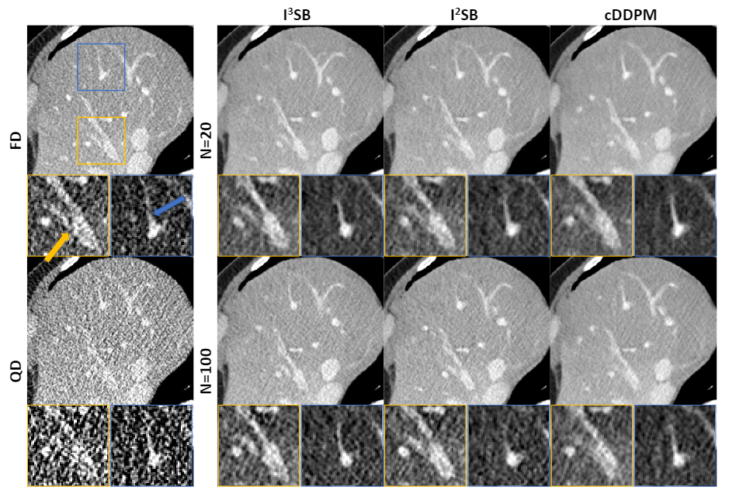
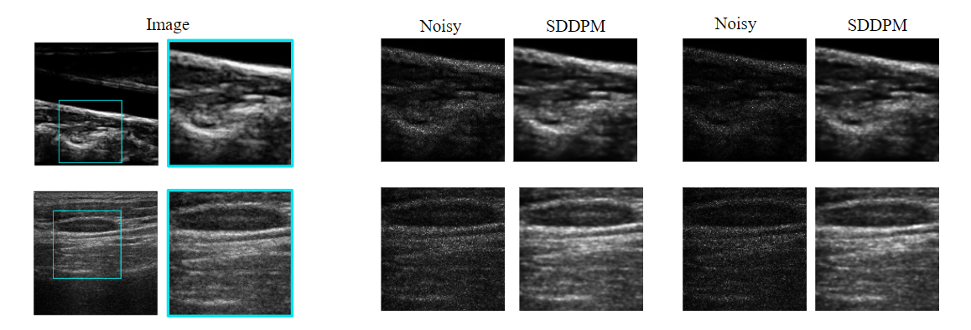
Registration
Implicit Image-to-Image Schrödinger Bridge for CT Super-Resolution and Denoising (https://arxiv.org/pdf/2403.06069)
SDDPM: Speckle Denoising Diffusion Probabilistic Models (https://arxiv.org/pdf/2311.10868)
Denoising
CT와 Ultrasound 역시 다양한 이유로 인해 생성되는 Noise를 제거하기 위한 연구가 진행되고 있음.

Slide 33
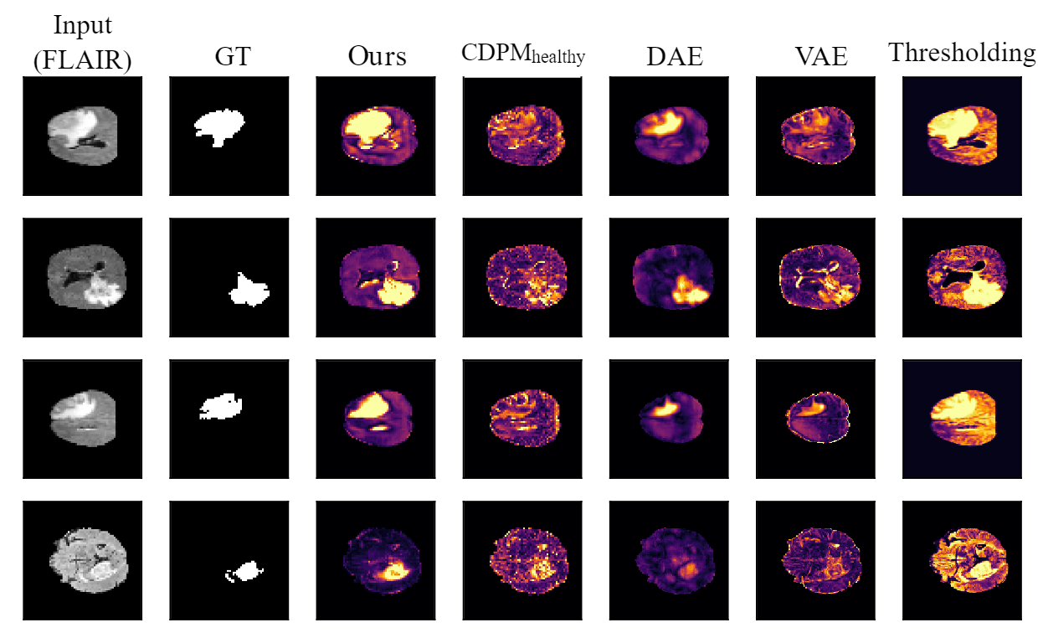
Registration
What is Healthy? Generative Counterfactual Diffusion for Lesion Localization (https://arxiv.org/pdf/2207.12268)
Anomaly Detection
Anomaly Detection은 의료 이미지에서 이상이 있는 부분을 탐지하는 분야이다.
특히 뇌 병변 관련 Anomaly Detection 연구의 비율이 높다.

Slide 34
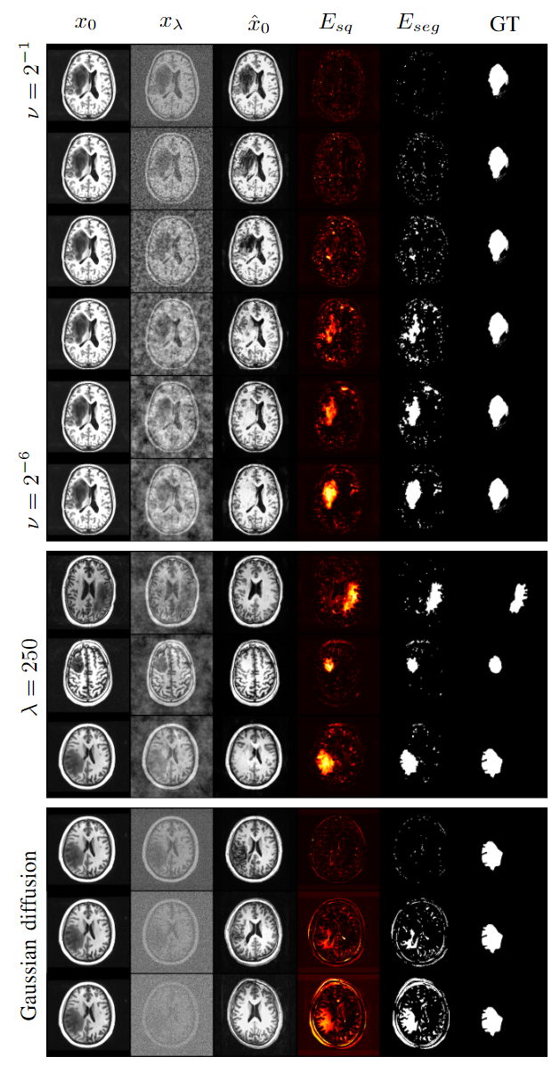
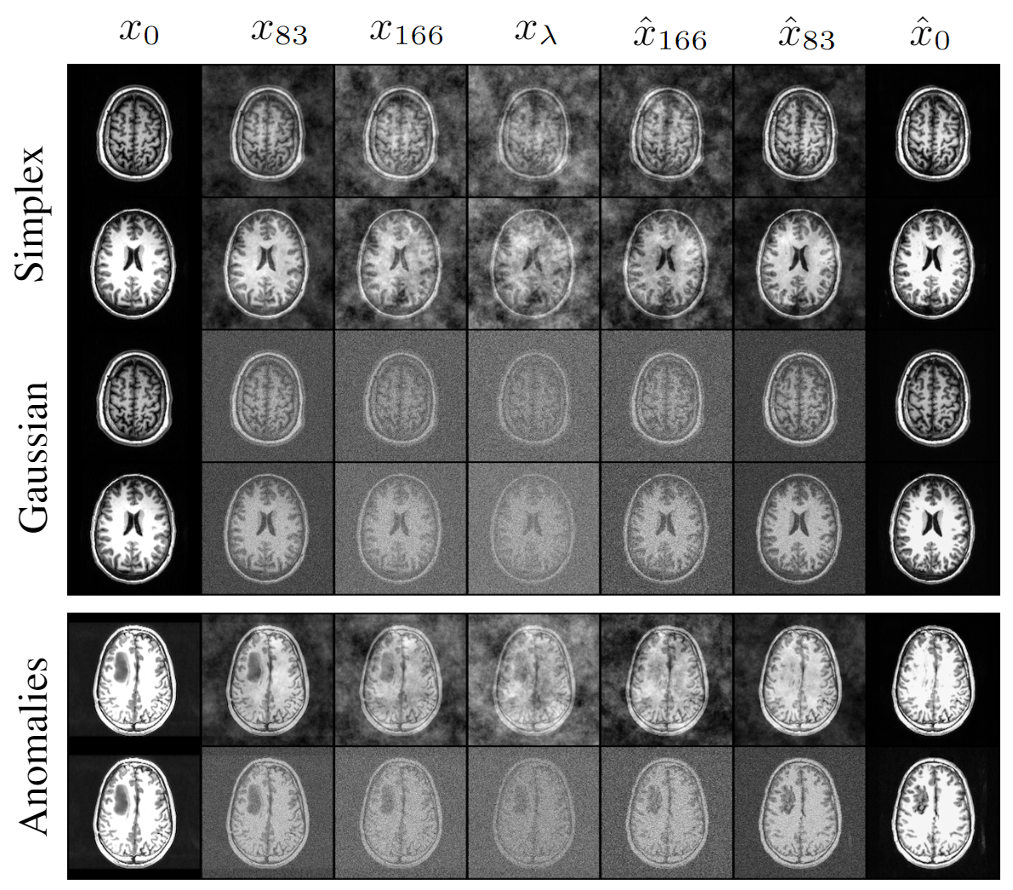
Registration
AnoDDPM: Anomaly Detection with Denoising Diffusion Probabilistic Models using Simplex Noise (https://openaccess.thecvf.com/content/CVPR2022W/NTIRE/papers/Wyatt_AnoDDPM_Anomaly_Detection_With_Denoising_Diffusion_Probabilistic_Models_Using_Simplex_CVPRW_2022_paper.pdf)
Anomaly Detection
AnoDDPM은 Simplex noise와 Gaussian noise 영상을 조합하는 방식으로 Reconstruction 하여 Anomaly Detection 하는 방법론을 제안.

Slide 35
Etc
이외에도 다양한 Medical Imaging 분야에서 Diffusion Models이 사용되고 있음.
Classification
Object Detection
Segmentation
Etc..
다만 이외의 연구들은 보통 관련 연구가 적거나 성능에 큰 향상이 없었음. (Classification 등)
이중에서 최근 많이 연구되고 성능도 준수하게 나오는 연구들에 대해 세미나를 진행 했음.

